Slide 1
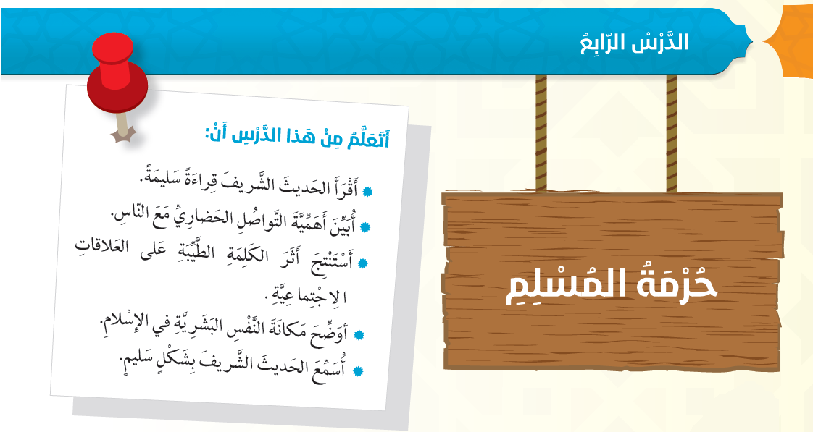

Slide 2
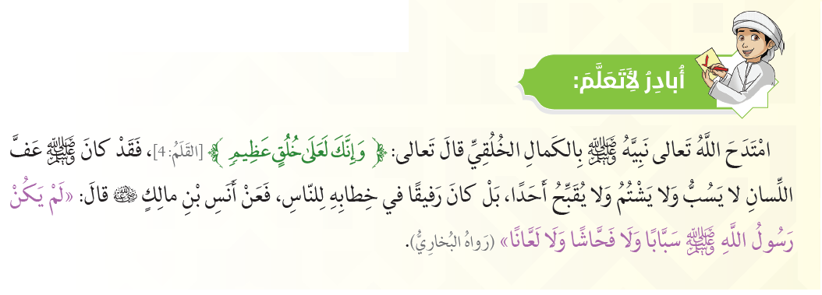

Slide 3
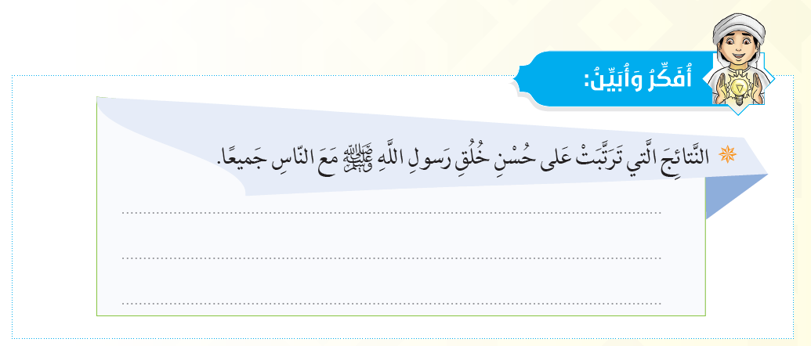

Slide 4
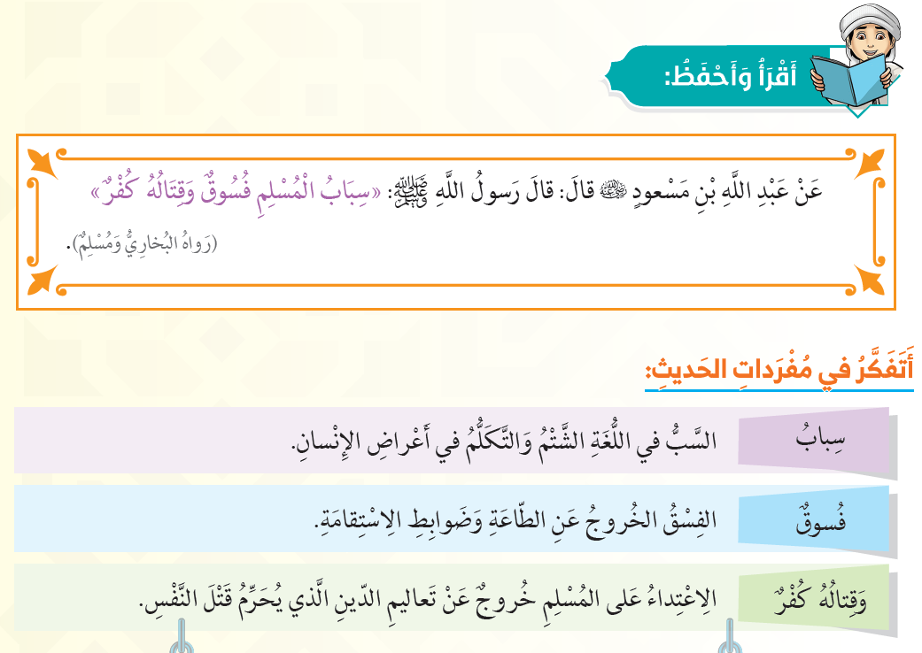

Slide 5
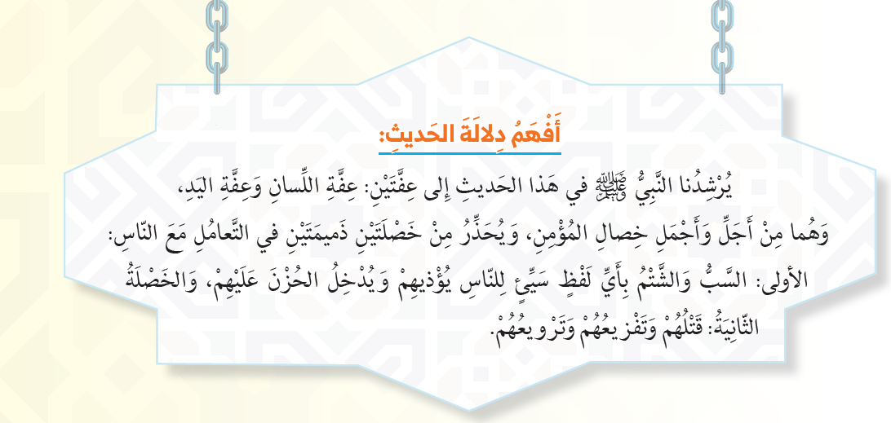

Slide 6


Slide 7
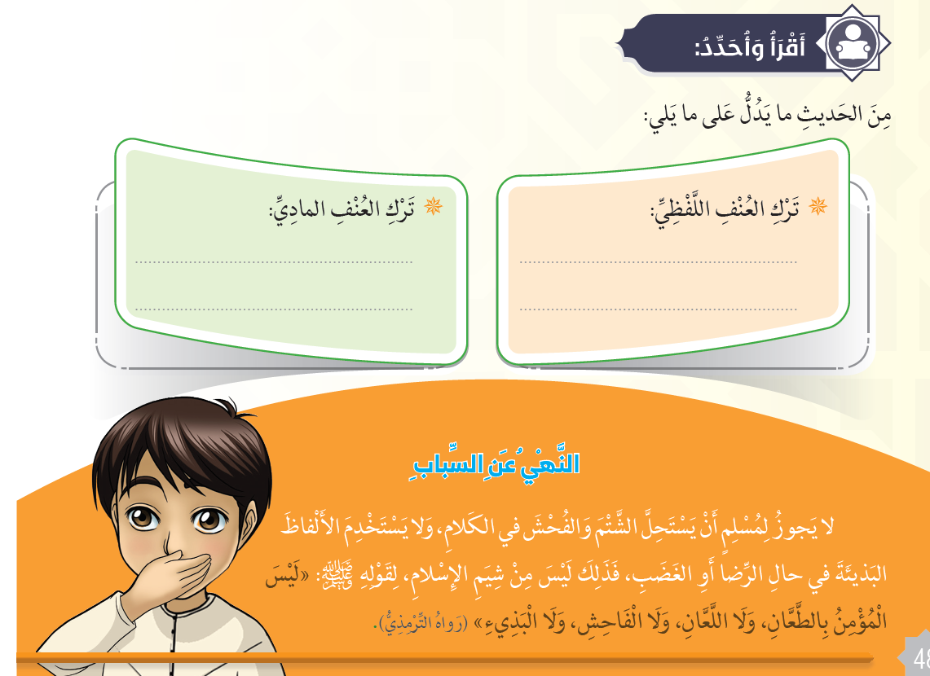
القتل ، الإيذاء ، التخويف ، قطع سبل العيش
السب والشتم ، القدح في الأعراض ، التشهير

Slide 8
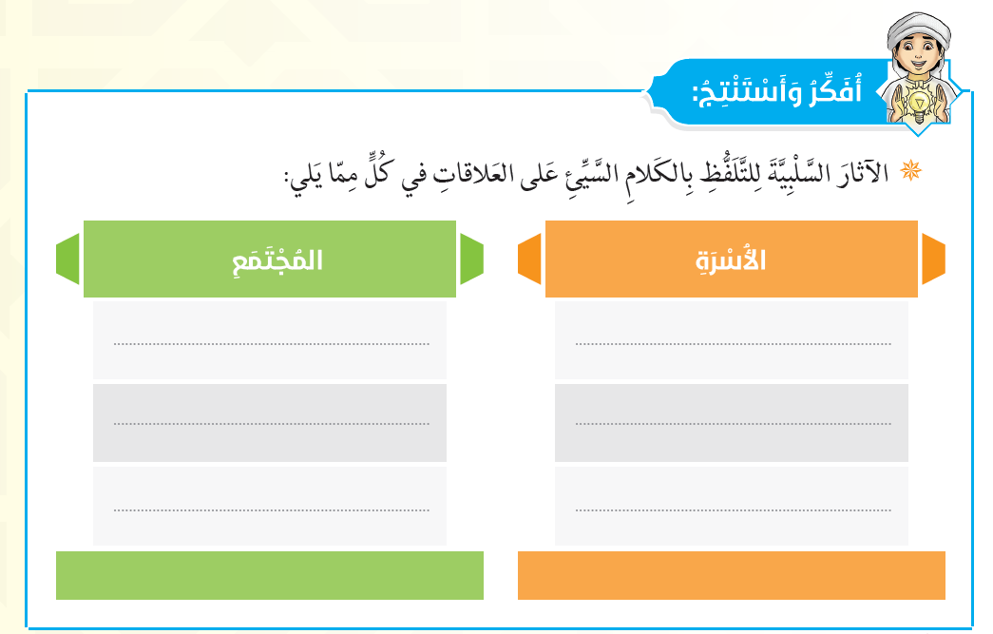

Slide 9
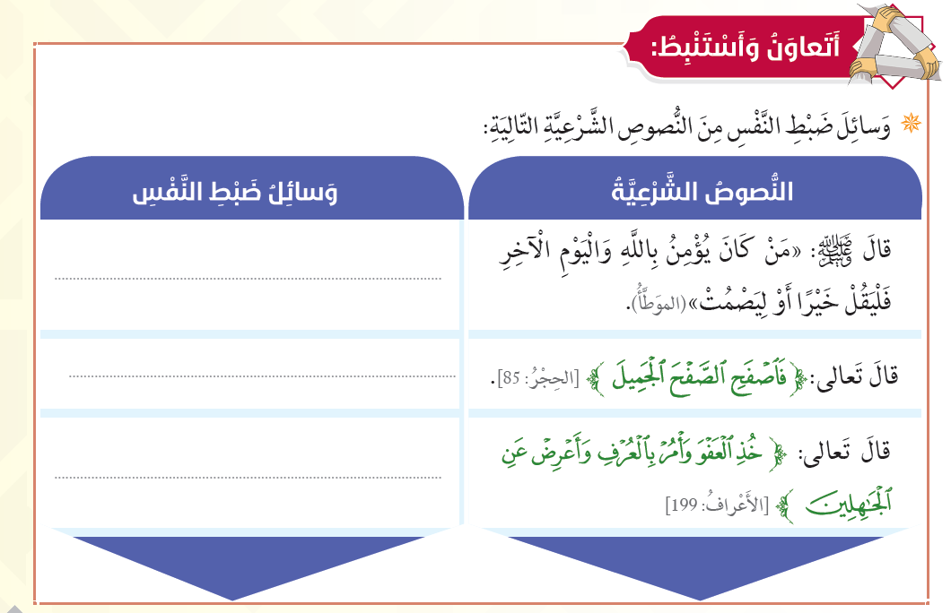

Slide 10
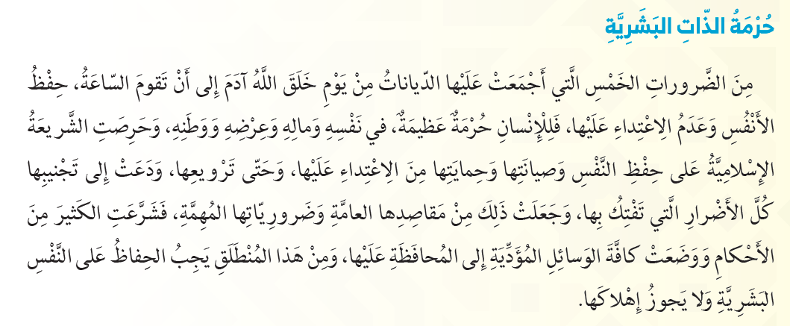

Slide 11
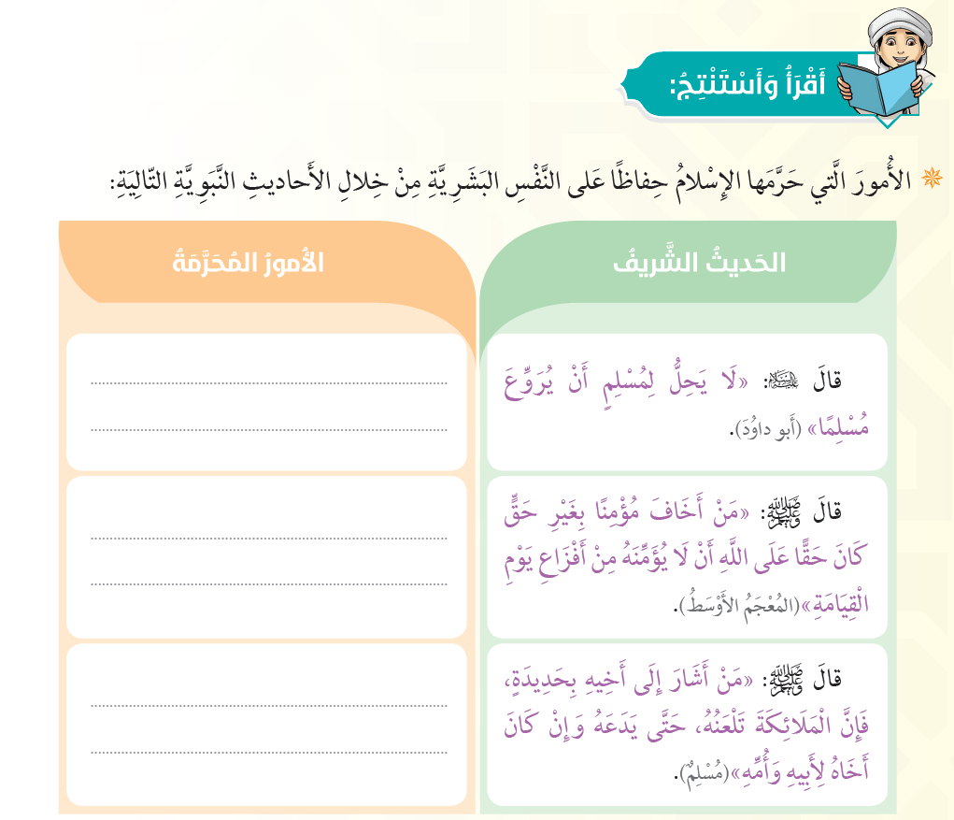

Slide 12
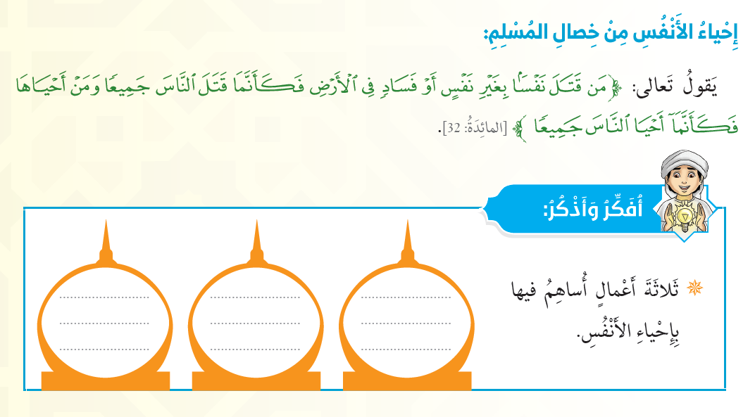
المساهمة في التبرعات الخيرية
التبرع بالدم أو الأعضاء
انقاذ نفس من الهلاك

Slide 13
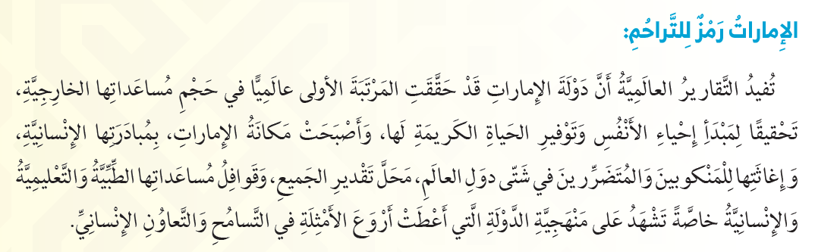

Slide 14
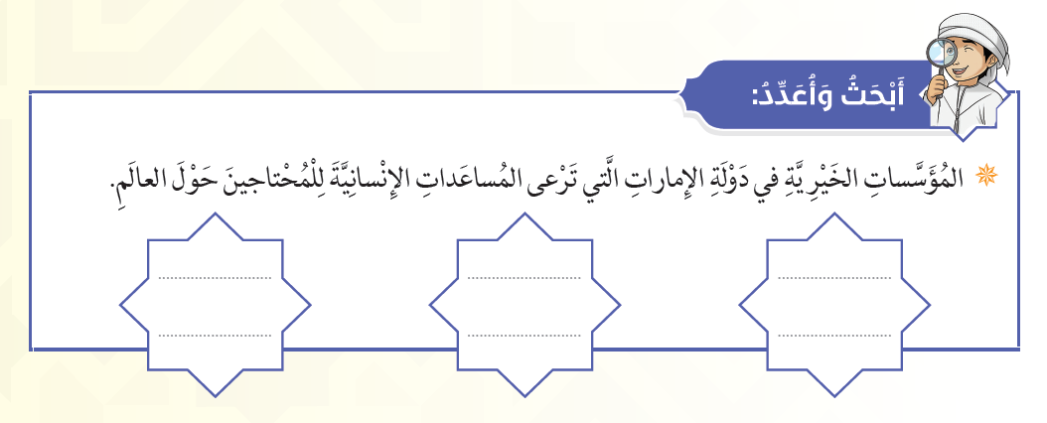
مؤسسة محمد بن راشد للأعمال الخيرية
مؤسسة خليفة بن زايد للأعمال الخيرية
الهلال الأحمر الإماراتي

Slide 15
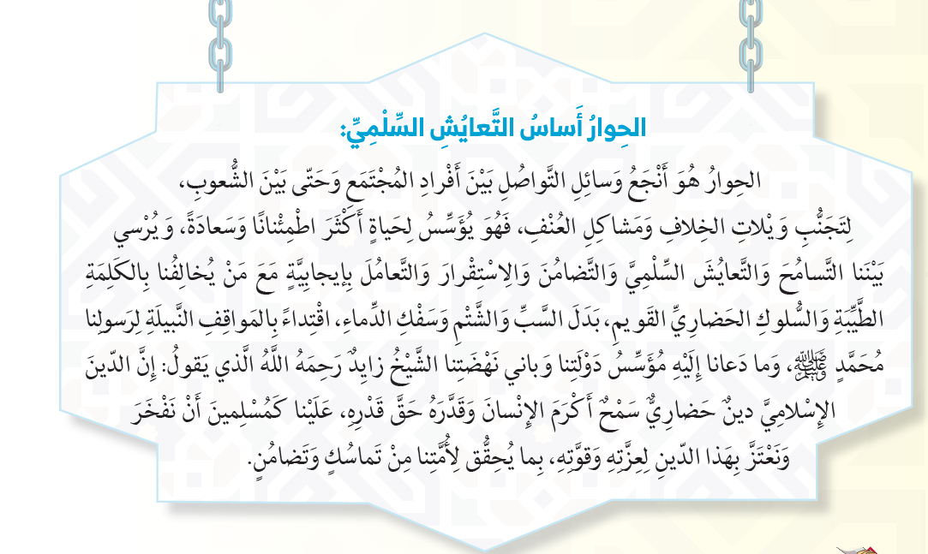

Slide 16
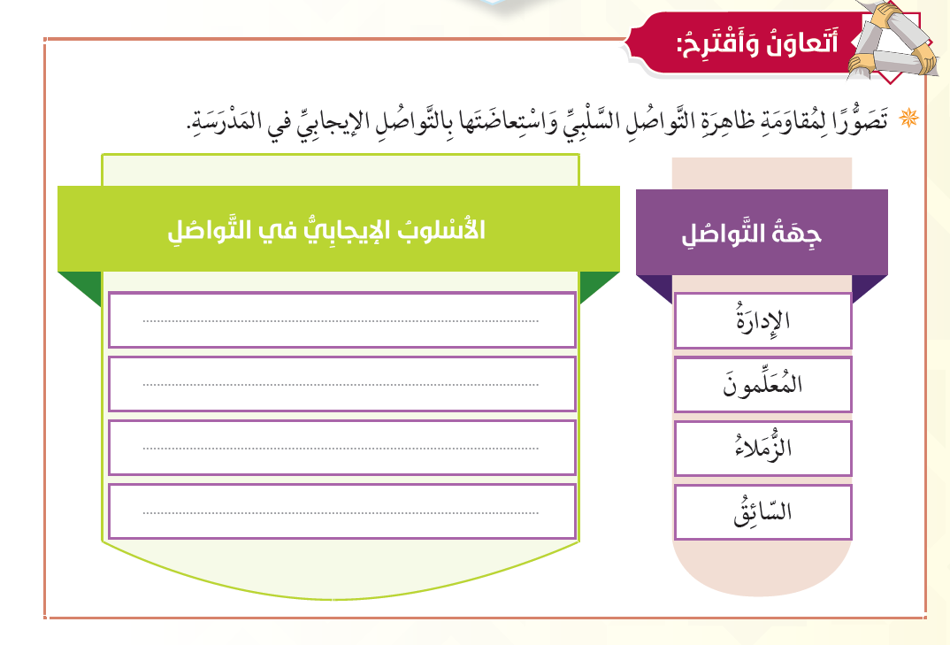

Slide 17
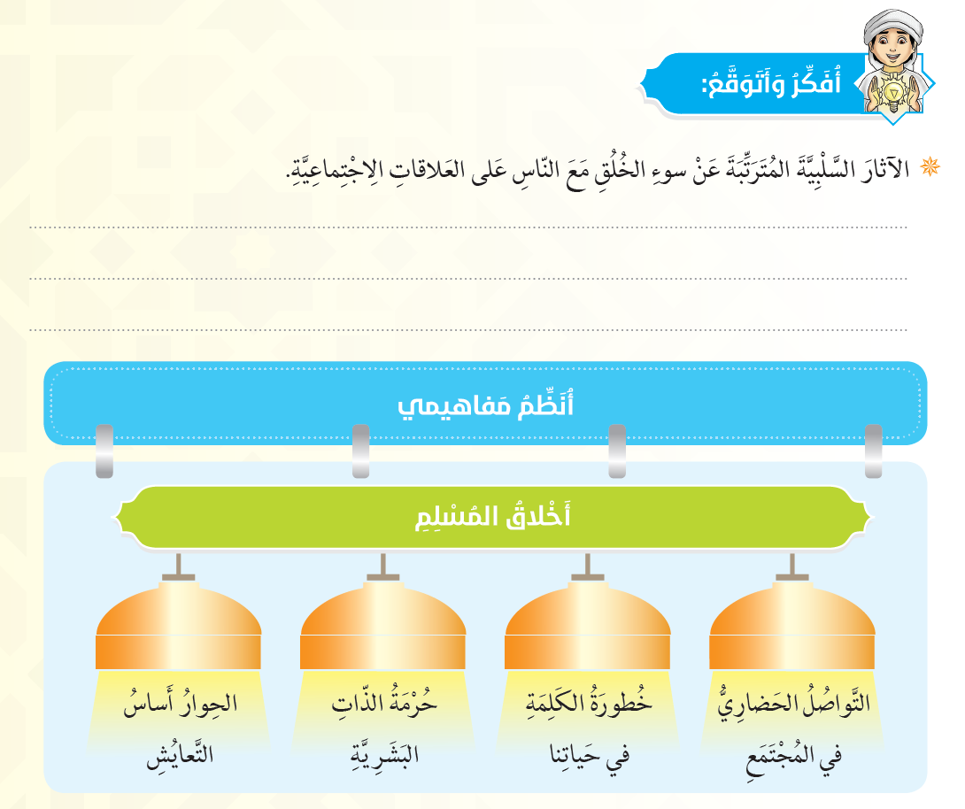
يفقد احترامه بين الناس
غضب الله تعالى
تفكك المجتمع
انتشار العداوة بين الناس

Slide 18
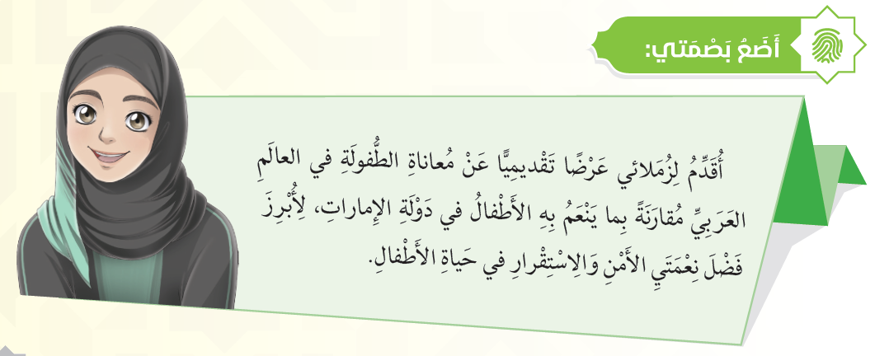

Slide 19
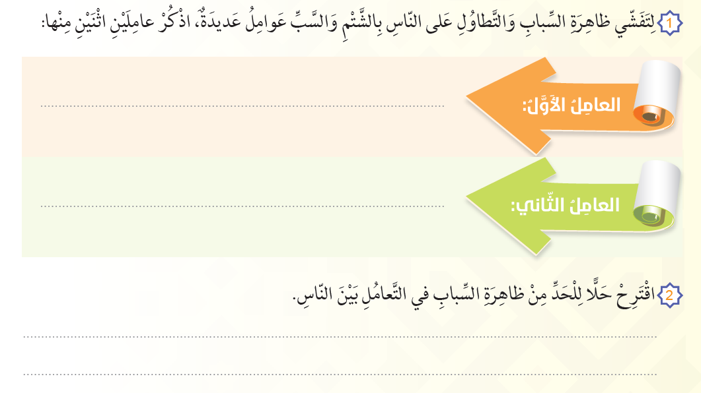
عدم احترام الآخر
الانفعال والغضب
التحلي بحُسن الخلق
الرقابة الذاتية

Slide 20
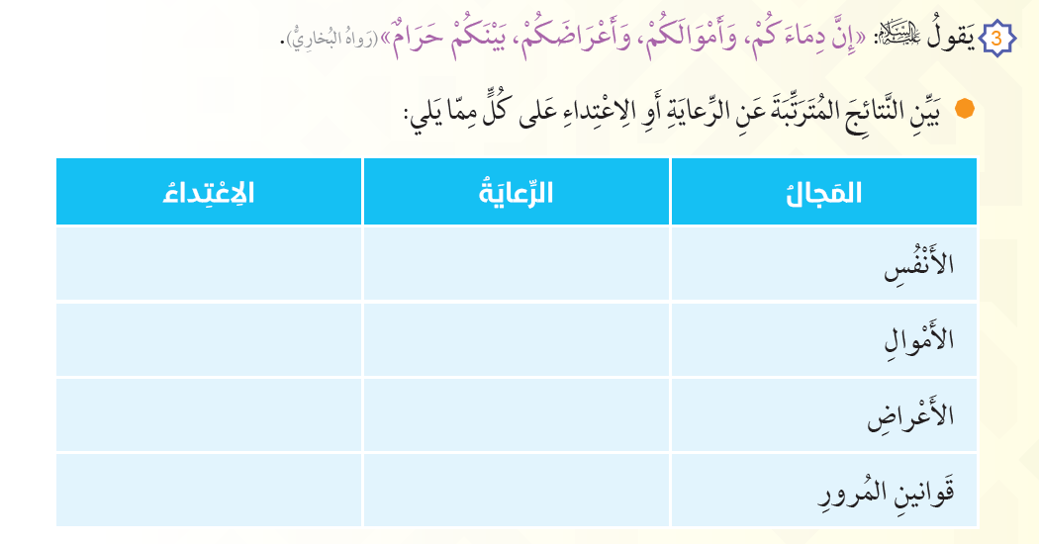

Slide 21
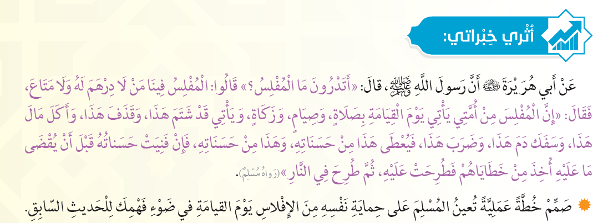

Slide 22
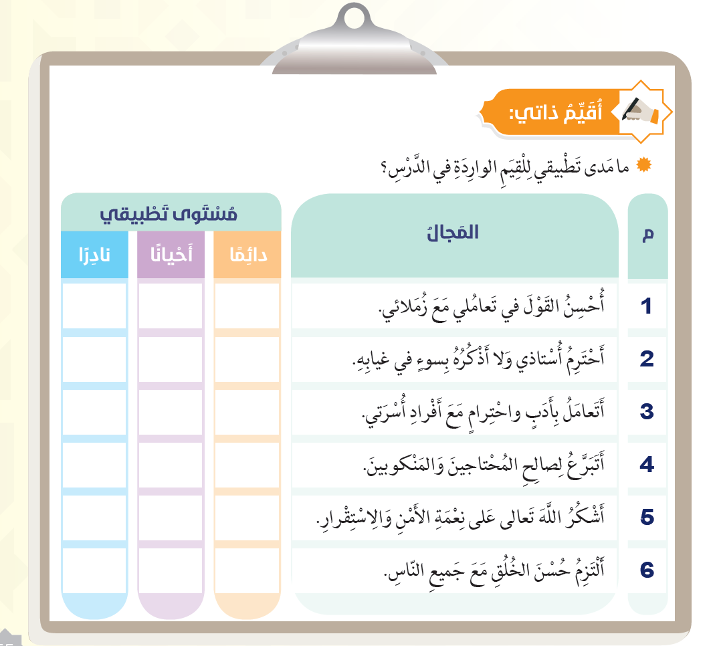
يترك للطالب

